Slide 1
Муниципальное бюджетное общеобразовательное учреждение
«Средняя общеобразовательная школа №51»
Интервью с оперативным дежурным службы 112
Участники
Журавлева К.Е. учитель биологии
Мунирова К.В. оперативный дежурный
Учащиеся МБОУ «Школа №51»
Г.Прокопьевск 2024

Slide 2

«В объективе - человек труда»
Интервью с оперативным дежурным МБУ «УГОЧС г.Прокопьевска» Мунировой Ксенией Валерьевной

Slide 3
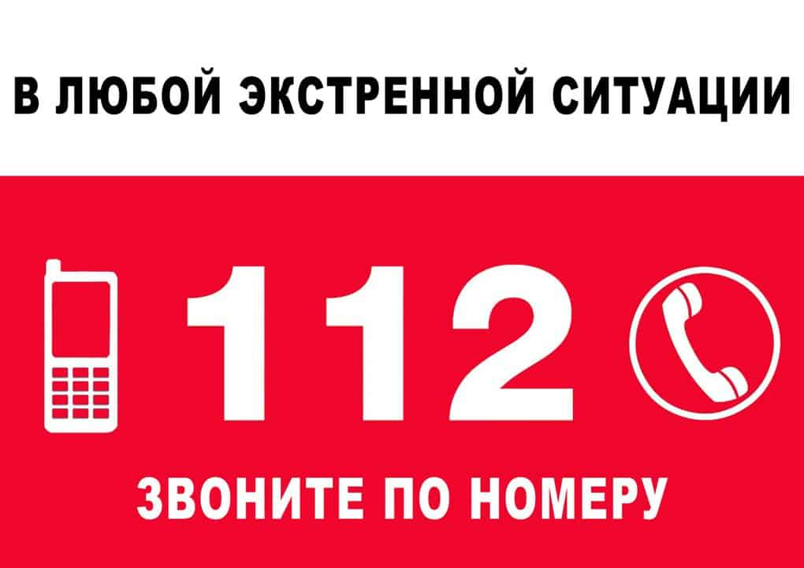

Slide 4
-Добрый день, уважаемые гости и учащиеся!
Если вашей жизни угрожает опасность, кто-то лезет в дом, стучится в дверь, пристает на улице, потерялись в городе или у вас отобрали личную вещь.К кому нужно обратиться за помощью? Ответы учащихся (02 или 112).
- И это совершенно верно! Не смотря на то, что в жизни много радостных и хороших событий бывают и несчастные случаи, которые могут произойти в любом месте, в любое время. Это может случиться с вами, когда вы перемещаетесь по городу или за городом или если находитесь дома. В случае если вы попали в экстренную ситуацию, или стали свидетелем аварии, пожара, кражи со взломом, вы можете позвонить по номеру 112, чтобы сообщить о проблеме. В России номер 112 является единым номером вызова служб экстренного реагирования:
пожарной охраны;
реагирования в чрезвычайных ситуациях;
полиции;
скорой медицинской помощи;
аварийной службы газовой сети;
«Антитеррор».
- Сегодня у нас в гостях представитель экстренной службы оперативный дежурный Мунирова Ксения Валерьевна. Поприветствуем, Ксению Валерьевну!
-Ксения Валерьевна, здравствуйте!

Slide 5
Я:
-Ксения Валерьевна, расскажите пожалуйста о вашей профессии о службе в ЕДДС на базе которой расположена система 112?
-Ответ: … .
Вопросы учащихся:
Алена: Что такое номер 112?
Ответ: ____
Ира: В чем заключается сложность вашей работы? И с чем приходится сталкиваться в сменах?
Ответ:
Саша С: Ксения Валерьевна, а как ваша семья относится к такой профессии?
Ответ: …
Даша:
- Как попасть в вашу структуру, нужно ли для этого специальное образование, или достаточно будет пройти курсы подготовки?
Ответ: …

Slide 6
Алена:
-С чего начинается ваш рабочий день и как он проходит?
Ответ: …
Степа:
- Какими качествами должен обладать оператор экстренной службы?
Ответ: …
-Даша: - А есть ли у вас спец. форма?
Ответ: …
Алена: Какой график работы и есть ли оплачиваемый ежегодный отпуск?
Ответ: …
Итог занятия.
- Ксения Валерьевна, спасибо за столь интересную и познавательную беседу будем рады видеть вас снова на наших классных часах.
- Ребята, а нам нужно и важно запомнить что существует единый телефон экстренных служб, позвонив по которому, вы можете попросить помощи при любой ситуации. Это телефон 112. В экстренных ситуациях главное соблюдать спокойствие и суметь объяснить оператору, что с вами случилось

Slide 7


